Slide 1
Informasjonsmøte for ledere
BOTT ØL Innføring og NTNU Sak
4 mai.2022

Slide 2
Kort før vi begynner:
Vi skal dele mye informasjon med dere i dag. Presentasjon blir lagt ut på prosjektenes nettsider i etterkant.
Vi er mange deltagere – husk å dempe mikrofonen. Sett gjerne inn fullt navn i Zoom.
Vi til gjøre opptak for å tilgjengeliggjøre den for alle i etterkant. Om du ikke vil være med på opptaket kan du skru av kameraet. Det blir mulighet til å stille spørsmål anonymt på slutten av møtet

Slide 3
Agenda
Praktisk informasjon
Velkommen v/ styringsgruppeleder BOTT ØL
Mål for møtet
Forventninger til møtet
Status fra Digitaliseringsprogrammet og prosjekteier
BOTT ØL Innføring
NTNU Sak
Felles aktivitetsplan 2022
Spørsmål og innspill
Avslutning v/ styringsgruppeleder NTNU Sak

Slide 4
Agenda
Praktisk informasjon
Velkommen v/ styringsgruppeleder BOTT ØL
Mål for møtet
Forventninger til møtet
Status fra Digitaliseringsprogrammet og prosjekteier
BOTT ØL Innføring
NTNU Sak
Felles aktivitetsplan 2022
Spørsmål og innspill
Avslutning v/ styringsgruppeleder NTNU Sak

Slide 5
Agenda
Praktisk informasjon
Velkommen v/ styringsgruppeleder BOTT ØL
Mål for møtet
Forventninger til møtet
Status fra Digitaliseringsprogrammet og prosjekteier
BOTT ØL Innføring
NTNU Sak
Felles aktivitetsplan 2022
Spørsmål og innspill
Avslutning v/ styringsgruppeleder NTNU Sak

Slide 6
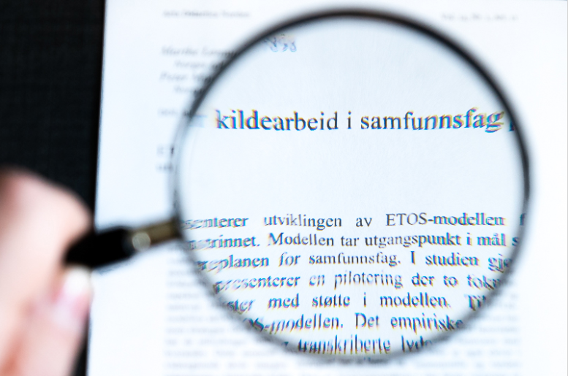
Mål for møtet
Engasjere og skape forståelse og trygghet i lederes rolle og ansvar i endringsarbeidet
Gi informasjon fra Digitaliseringsprogrammet, BOTT ØL Innføring
og NTNU Sak
Svare på spørsmål og få innspill
Ha en felles arena som kan bidra til at vi sammen jobber for
«Ett NTNU»
Få en felles forståelse for BOTT ØL
Innspill til ambisjonsnivå
- For 2021
- Fram til 2025

Slide 7
Mål for møtet
Gammel
Engasjere og skape forståelse for lederes rolle og ansvar i endringsarbeidet og Ett NTNU
Gi informasjon om veikart i Digitaliseringsprogrammet
Gi informasjon om BOTT ØL Innføring
og NTNU Sak
Skape fellesskap og samarbeid
Svare på spørsmål om prosjektene
Skape trygghet i innføring av nye
systemer og prosesser
Få en felles forståelse for BOTT ØL
Innspill til ambisjonsnivå
- For 2021
- Fram til 2025

Slide 8
Agenda
Praktisk informasjon
Velkommen v/ styringsgruppeleder BOTT ØL
Mål for møtet
Forventninger til møtet
Status fra Digitaliseringsprogrammet og prosjekteier
BOTT ØL Innføring
NTNU Sak
Felles aktivitetsplan 2022
Spørsmål og innspill
Avslutning v/ styringsgruppeleder NTNU Sak

Slide 9
Hva håper du å få ut av dette møtet?
Gå til menti.com, bruk kode 29816272

Slide 10
Agenda
Praktisk informasjon
Velkommen v/ styringsgruppeleder BOTT ØL
Mål for møtet
Forventninger til møtet
Status fra Digitaliseringsprogrammet og prosjekteier
BOTT ØL Innføring
NTNU Sak
Felles aktivitetsplan 2022
Spørsmål og innspill
Avslutning v/ styringsgruppeleder NTNU Sak

Slide 11
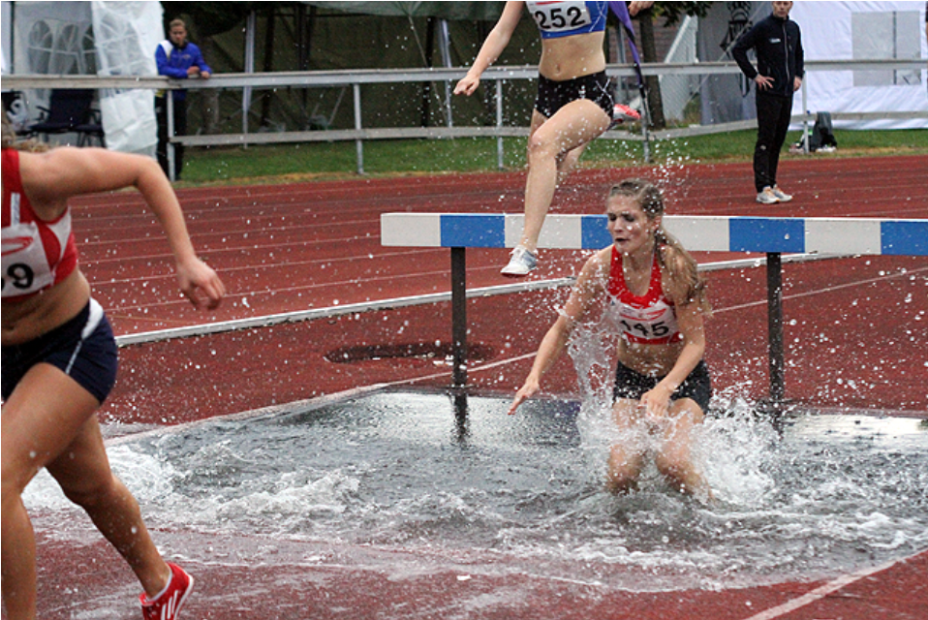
Roar Tobro
Geir Nysetvold

Slide 12
Agenda
Praktisk informasjon
Velkommen v/ styringsgruppeleder BOTT ØL
Mål for møtet
Forventninger til møtet
Status fra Digitaliseringsprogrammet og prosjekteier
BOTT ØL Innføring
NTNU Sak
Felles aktivitetsplan 2022
Spørsmål og innspill
Avslutning v/ styringsgruppeleder NTNU Sak

Slide 13
BOTT ØL Innføring
Nytt økonomi- og lønnssystem på NTNU fra 01.01.23

Slide 14
Utgangspunktet for BOTT ØL Hvorfor innfører systemene nå?
2015
2018
2019-2021
2021-2022
01.01.23
Et samarbeidsprosjekt mellom BOTT-ene for å felles erstatte økonomi- og lønnssystemer som begynte å bli gamle
Departementet bestemte at DFØ skulle være leverandør
Lage felles prosesser, roller og forvaltning for å øke standardisering og samarbeid
DFØ leverer tilpassede versjoner av Unit4 og SAP til UiB (2021), UiO (2021), UiT (2022)
NTNU tar i bruk systemene

Slide 15
Hva har hendt siden utsettelsen
Risikoarbeid
Beslutning
Testsystem
Innsikt
Planlegging
Påkobling

Slide 16
Hvordan blir arbeidshverdagen etter 01.01.23?

Slide 17
Reprise: Hvordan ser systemene ut etter BOTT økonomi og lønn er innført 01.01.2023?
Våre oppgaver i dag
System idag
System 2023
Budsjettering, bemanningsplan, virksomhetsrapporter
BEVISST plan BEVISST innsikt
BEVISST plan BEVISST innsikt
Regnskap, bestilling, prosjekt,
Oracle
Basware PM/IP/CM
Maconomy
ResearchPro
Unit 4 ERP - DFØ
Lønn, timeføring, fravær, ferie
HR-portalen / PAGA
SAP – DFØ + selvbetjeningsportal

Slide 18
Prosess, Systemer og Organisering (PSO)
Vi står sammen med UiB, UiO og UiT i felles roller, prosesser og systemer. Disse er utviklet i fellesskap og tatt i bruk på de tre andre universitetene.
I fjor ble det jobbet godt med å forstå og ta disse prosessene "hjem til NTNU» og jobbe i et PSO-perspektiv der vi må få de tre delene til å henge sammen.
BOTT ØL vil føre med seg at mange ansatte får nye roller, må jobbe på nye måter, og alle ansatte vil på et eller annet vis få et eller flere nye systemer å forholde seg til.
Prosesser
Systemer
Organisering
Brukerdokumentasjon, roller, opplæringsmateriell med mer ligger på felles samleside: bott-samarbeidet.no

Slide 19
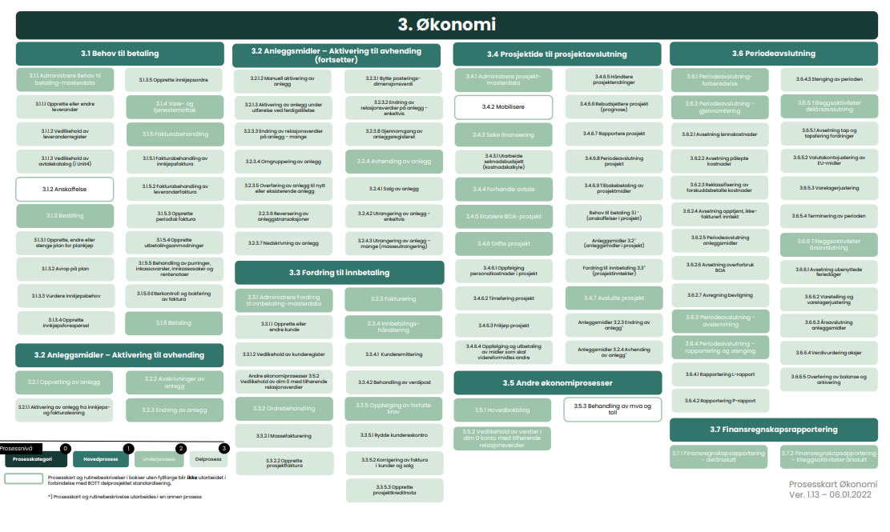

Slide 20
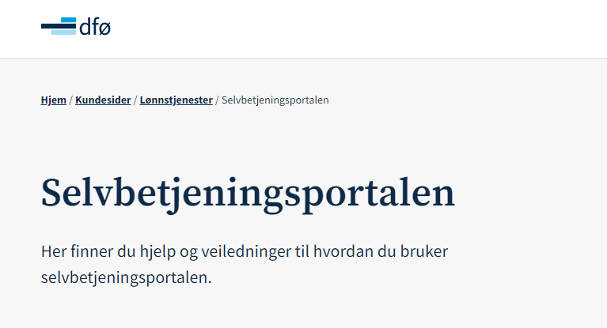
Endringer gjennom BOTT ØL
Spørsmål/ innspill
Status i prosjektet
Plan for prosjektgjennomføring
Arb.miljømessig vurdering
Hovedbruker(e)
Hovedbruker(e)
Hovedbruker(e)
Økonomiavdeling, innkjøper, prosjektøkonomer, spesialbrukere fakultet og institutt
Alle ansatte som skal timeføra, skriva reiserekningar, ferieplanlegginga m.m
Tjenestesenteret, spesialbrukere fakultet og institutt
Her er endringene for størsteparten av NTNUs brukere

Slide 22
Hvordan skal vi lære oss disse systemene?
Tidligopplæring av prosessrådgivere og særskilte andre i mai/juni innenfor PØ og BtB
Utforsking av systemene og prosessene for prosessrådgivere og økonomisjefer
Hovedopplæring for alle brukere oktober-desember og ekstraordinær brukerstøtte januar og februar.

Slide 23
Vi vil lage «brukere» som viser hvordan hverdagen blir etter 01.01.23
Gunn Grunntilgang
Pernille Professor (med BOA)
Bjørn Bestiller
Kristian Kontorsjef

Slide 24
Oppsummert
Hva er BOTT ØL?
Nye systemer for økonomi og lønn for de fire «BOTT»-universitetene.
Når skjer det?
01.01.23 vil de nye systemene være i drift
Hvordan bli NTNU påvirket?
Alle får nytt system for timelister, reiseregninger, lønnslipper, ferie- og fravær.
Ansatte med roller innfor HR, lønn eller økonomi vil få nye roller med tilhørende systemer.
Hva med opplæring? Alle ansatte vil få opplæring i perioden oktober til desember 2022.
Opplæring blir rollestyrt.

Slide 25
Agenda
Praktisk informasjon
Velkommen v/ styringsgruppeleder BOTT ØL
Mål for møtet
Forventninger til møtet
Status fra Digitaliseringsprogrammet og prosjekteier
BOTT ØL Innføring
NTNU Sak
Felles aktivitetsplan 2022
Spørsmål og innspill
Avslutning v/ styringsgruppeleder NTNU Sak

Slide 26
NTNU Sak
Notes:
Hva får vi, når og hva betyr det for oss?

Slide 27
NTNU Sak: Bakteppe og videreføring
UH Sak: Anskaffelse
Nasjonal anskaffelse
Omfattende arbeid med kravspesifikasjon
Grundig evaluering av leverandører
Valgt produkt (ServiceNow) i bruk hos UiA og UiS
UH Sak: Utvikling
Smidig utvikling med involvering
Grundig testing på flere nivå
NTNU Sak: Innføring
Sikker innføring og bred involvering
Robust prosjekt- og risikostyring
Pilot for sektoren
NTNU: Videre utvikling
2020
2021
2022
2023
2024

Slide 28
NTNU Sak kvalitet i brukerorienterte tjenester
Forbedre, fornye og forenkle
– med fokus på brukeren
NTNU er en del av et nasjonalt initiativ som skal forbedre, fornye og forenkle prosesser, løsninger og tjenester
Hva ønsker vi?
Bedre kvalitet i saksbehandling: Rettigheter og likebehandling, behandlingstid og dokumentasjon
Sikker håndtering av personopplysninger og dokumentasjon
Forbedret hverdag for ansatte og studenter gjennom helhetlig bruker- og tjenesteorientering
Styrket ett NTNU gjennom enighet om helhetlige tjenester, prosesser og teknologi
Hevet NTNUs kompetanse rundt saksbehandling og tjenesteutvikling
Redusert tidsbruk med saksbehandling
Større fleksibilitet i samarbeid om saksbehandling
Notes:
Forretningsbehov
Nytte
Anbefaling

Slide 29
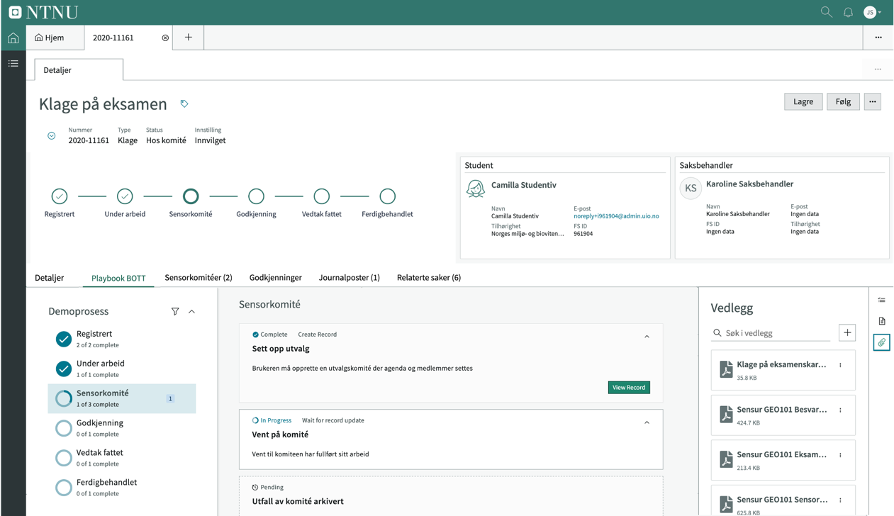
Rik funksjonalitet for arbeid i prosesser - erstatter ePhorte i sin helhet
Flyt av saker på tvers av hele universitetet
Integrert skjemaløsning
Sikker håndtering av personopplysninger
«Innholdsfortegnelse» for klassifisering av prosesser, med tilhørende regler for arkivering
Brukertilpasset arbeidsflate
Dashboard og styringsinformasjon
Søk, tilsvarende saker
Kommunikasjon med interne og eksterne i tjenesten
Varslinger per e-post og internt i tjenesten
Utvidet funksjonalitet for fordelings- og godkjenningsmekanismer
Dynamisk tilgangsstyring
Veiledningstekster og ressurser for brukerne
Kobling til eInnsyn, eFormidling, FS, osv.
Samskriving av dokumenter
+++
Kun
eksempel
Notes:
UH Sak leverer Standard fellestjeneste med:
Basis saksbehandling
Styre, råd og utvalg
Innsyn
og 2 spesifikke prosesser:
Godkjenning av utdanning
Kompetanseopprykk

Slide 30
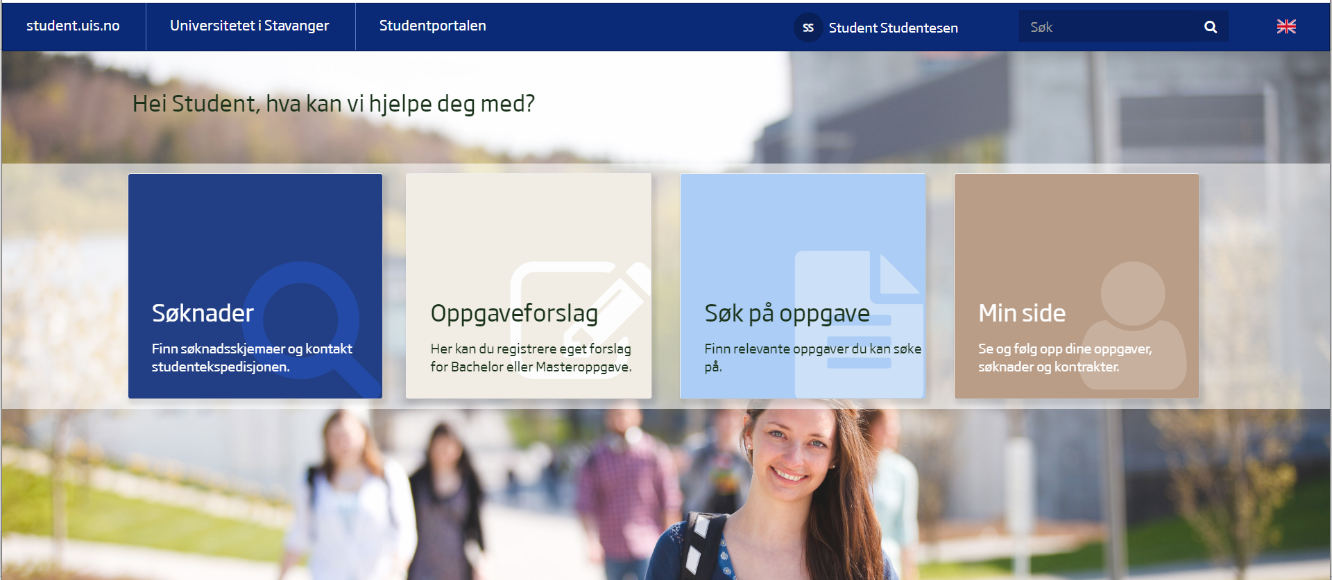
Mulighet til å utvikle brukerorienterte tjenesteplattformer - Eksempel: Digital Studentekspedisjon hos UiS

Slide 31
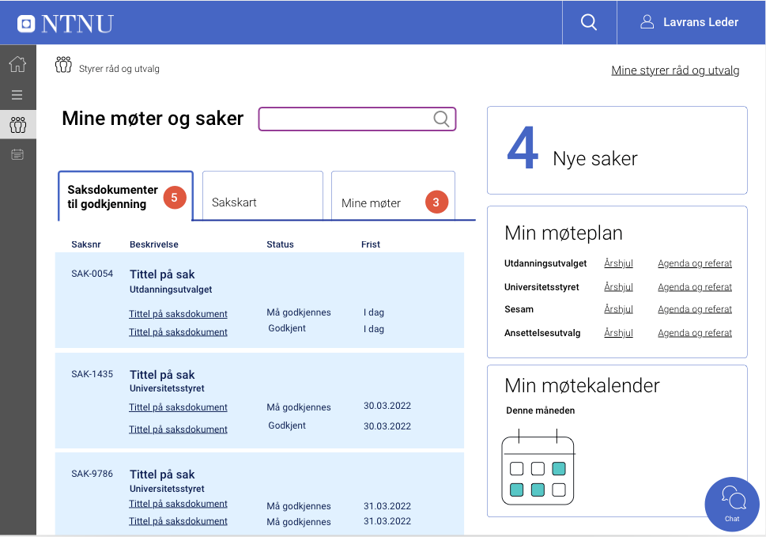
Nye verktøy for styre, råd og utvalg til hele NTNU
Kun
eksempel
NB: Et målbilde på funksjonalitet, ikke utviklet løsning
Notes:
Skal dekke behov til
Styrer med beslutningsmyndighet
Ledermøter
Ulike typer utvalg
Ad hoc arbeidsgrupper
Planlegge, administrere og gjennomføre møter
Møteserier og årshjul
Kjøreplan
Alle saker i Service Now kan meldes opp som sak på tvers av flere forum
Samhandling om underlag og i møtene
Kalender og rombooking via kalender (Exchange/Outlook)
Stemmegivning og godkjenning av protokoll
Automatisk arkivering

Slide 32
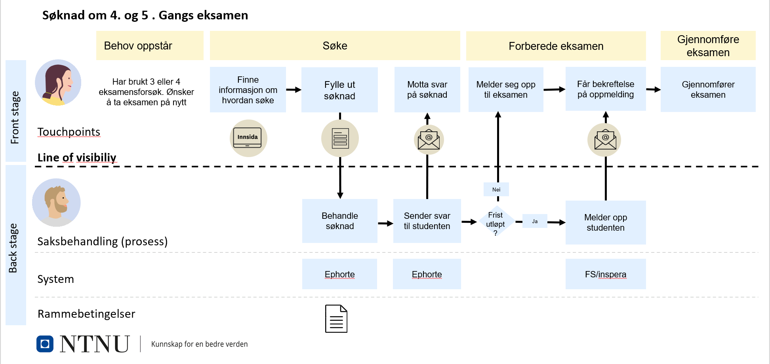
Plattform for utvikling av NTNUs tjenester og prosesser
Skjema
Arbeidsprosesser
Automatisering
Grensesnitt mot andre fagsystem

Slide 33
Hva betyr dette for viktige ansattgrupper
Administrativt ansatt
Leder
Vitenskapelig ansatt
ePhorte erstattes
Lesetilgang til saker fra ePhorte i ny plattform
Ny brukeropplevelse med potensielt mer støtte i arbeidet
Prosess-støtte for noen prosesser
Verktøy for samarbeid, oversikt, fordeling, godkjenning og delegering kan gi rom for utvikling egen enhet
Må planlegge og ta ansvar for innføringen og bruk i sin enhet
Tilgangsbestilling for sine ansatte
Godkjenning av utdanning
Søknad om kompetanseopprykk
Styre, råd og utvalg
Berører hele NTNU og etter hvert alle ansatte og studenter
Vi er pilot og først ut i sektoren
Vi kommer tett etter BOTT ØL
Vi får en ny tilgangsstyring
Alle får et opplæringstilbud

Slide 34
Agenda
Praktisk informasjon
Velkommen v/ styringsgruppeleder BOTT ØL
Mål for møtet
Forventninger til møtet
Status fra Digitaliseringsprogrammet og prosjekteier
BOTT ØL Innføring
NTNU Sak
Felles aktivitetsplan 2022
Spørsmål og innspill
Avslutning v/ styringsgruppeleder NTNU Sak

Slide 35
Hva skjer når: BOTT ØL og NTNU SAK
2022
2023
Mai
Juni
Jul
Aug
Sept
Okt
Nov
Des
Jan
Feb
Mar
April
Mai
Tidligopplæring BtB og PØ
Opplæring
Brukerstøtte
ØL
Utforsking av systemer
Rydding
Konvertering
BOTT ØL tatt i bruk
Felles periode for sikker drift
Forberedende arbeid med innføringsledere og fagspesialister
SAK
Akseptansetest
Brukerstøtte
Opplæring saksbehandling
Opplæring system
Rydding
NTNU Sak tatt i bruk

Slide 36
Felles tidslinje for BOTT ØL og NTNU Sak
Vår 2022
Standard fellestjeneste utvikles av UH Sak
NTNU deltar med brukerhistorier og testing
Høst 2022
Standard fellestjeneste utvikles og testes Akseptansetest i oktober
NTNU setter i gang opplæring og forbereder seg på skifte av system fra ephorte til NTNU Sak
NTNU forbereder brukerstøtten
NTNU utvikler opplæring og brukerstøtte
NTNU setter i gang innføringen
Vår 2023
NTNU tar i bruk løsningen fra 1. mars som pilot for UH Sak
Alle ansatte ved NTNU som jobber med styrer, råd og utvalg samt saksbehandling skal benytte den nye løsningen
Må trolig endre smart-art
Notes:
Rydding og dokumentfangst frem til mai, og med oppfølging
Opplæring: høst (generelt) og vår (verktøy)
Forberedelser og brukerstøtte

Slide 37
Agenda
Praktisk informasjon
Velkommen v/ styringsgruppeleder BOTT ØL
Mål for møtet
Forventninger til møtet
Status fra Digitaliseringsprogrammet og prosjekteier
BOTT ØL Innføring
NTNU Sak
Felles aktivitetsplan 2022
Spørsmål og innspill
Avslutning v/ styringsgruppeleder NTNU Sak

Slide 38
Spørsmål til noen av oss? Hva må til for at vi skal lykkes sammen?
Gå inn på menti.com
Kode: 73266045

Slide 39
Agenda
Praktisk informasjon
Velkommen v/ styringsgruppeleder BOTT ØL
Mål for møtet
Forventninger til møtet
Status fra Digitaliseringsprogrammet og prosjekteier
BOTT ØL Innføring
NTNU Sak
Felles aktivitetsplan 2022
Spørsmål og innspill
Avslutning v/ styringsgruppeleder NTNU Sak

Slide 40
Takk for deltakelsen!

Slide 41
Støtteark

